Slide 1
实验内容和要求
总要求：不限语言，数据集皆可自定，第16周提交代码和实验报告
必做实验
实验一：实现K-means算法
实验二：实现KNN算法
实验三：实现朴素贝叶斯分类器
实验四：实现apriori或FP-Tree算法
选做实验：
ID3算法，PAM算法，AGNES，DIANA。。。。

Slide 2
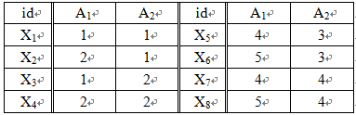
实验1
例题：设数据集S={(1,1), (2,1), (1,2), (2,2), (4,3), (5,3), (4,4), (5,4)}，令k=2, 试用k-means算法将X划分为k个簇。

Slide 3
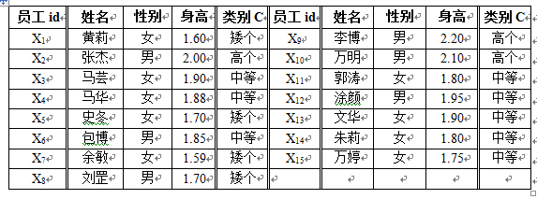

实验2
例：设某公司现有15名员工的基本信息，包括其个子为高个、中等、矮个的分类标识。
公司现刚招进一位名叫刘萍的新员工Z₁，令k=5，试采用k-最近邻分类算法判断员工刘萍的个子属于哪一类？

Slide 4
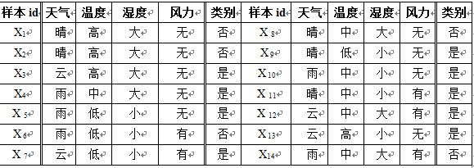
实验3
例：设某网球俱乐部由下表给出的打球与气候情况的历史数据样本集S。
俱乐部计划后天安排一次网球比赛活动，而后天的天气预报情况如下：
Z=(天气=“晴”，温度=“高”，湿度=“小”，风力=“无”)
根据历史样本集S，利用朴素贝叶斯分类器，判断后天是否适宜进行网球比赛

Slide 5
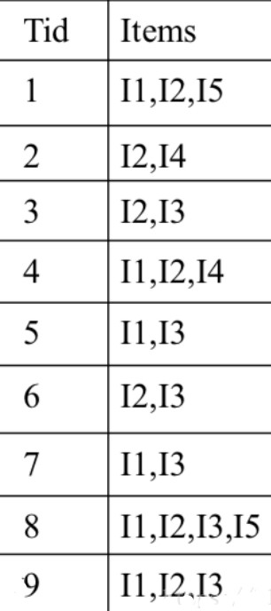
实验4
对下表所示的交易数据集，设最小支持度MinS=0.2，请找出所有的频繁项集

